Slide 1
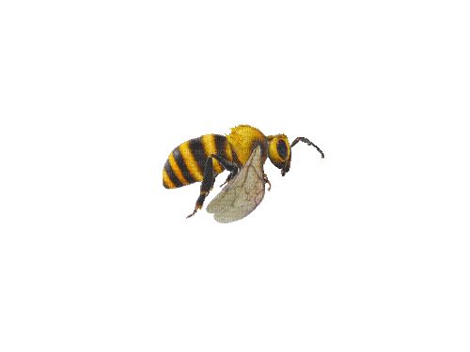
FORMAZIONE DOCENTI IN SERVIZIO PNFD 2021/2022 I.C.»FALCONE E BORSELLINO» D.S. MONICA GABRIOLI DOCENTE REFERENTE CIABATTONI PAOLA « EDUCAZIONE CIVICA E SOSTENIBILITA’ INFANZIA»

Slide 2
SOSTENIBILITA’
Per sostenibilità si intende in modo specifico « soddisfare i bisogni della generazione presente senza compromettere quelli della generazione futura»
Da qui nasce l’esigenza di fare attenzione a chi vive oggi su questo pianeta ma anche a chi ci vivrà domani.
Non esiste sviluppo ,sostenibile, che non tenga conto dell’ambiente.

Slide 3
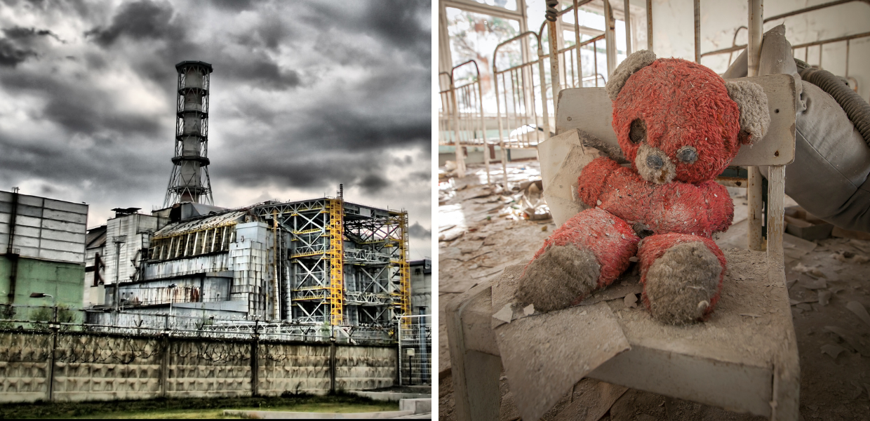
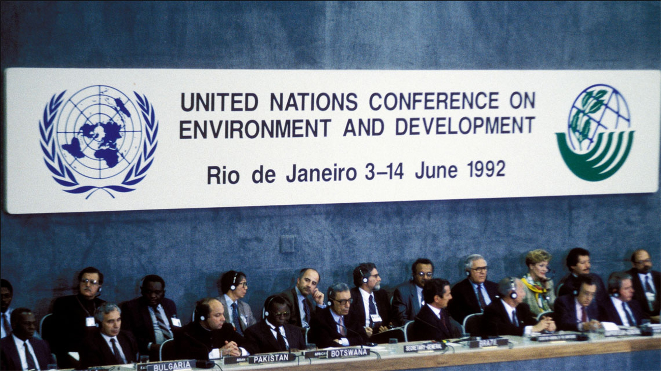
Brevi cenni storici
L’esigenza di discutere sull’importanza di uno sviluppo sostenibile è abbastanza recente . Negli anni 60/70 con i movimenti ambientalisti si comincia a capire come l’ambiente sia strettamente legato al benessere sociale, politico ed economico ma è, effettivamente in seguito al disastro di Cernobyl che si comprende la gravità di atteggiamenti distruttivi nei confronti del pianeta.
Non esistono eventi che accadono in un certo punto del mondo che non abbiano ripercussioni in altre parti del pianeta tutto ciò che accade, in natura, è strettamente connesso; in questi casi « non esistono confini».
Dobbiamo aspettare , però, il 1992 per cominciare a vedere ufficializzare tale problematica e , precisamente, la conferenza delle Nazioni unite a Rio de Janeiro. Dopo questo evento è stato ratificato il protocollo di Kyoto( 2003) fino ad arrivare, più recentemente, all’agenda 2030 con i 17 obiettivi di sviluppo sostenibile( 2015)

Slide 4
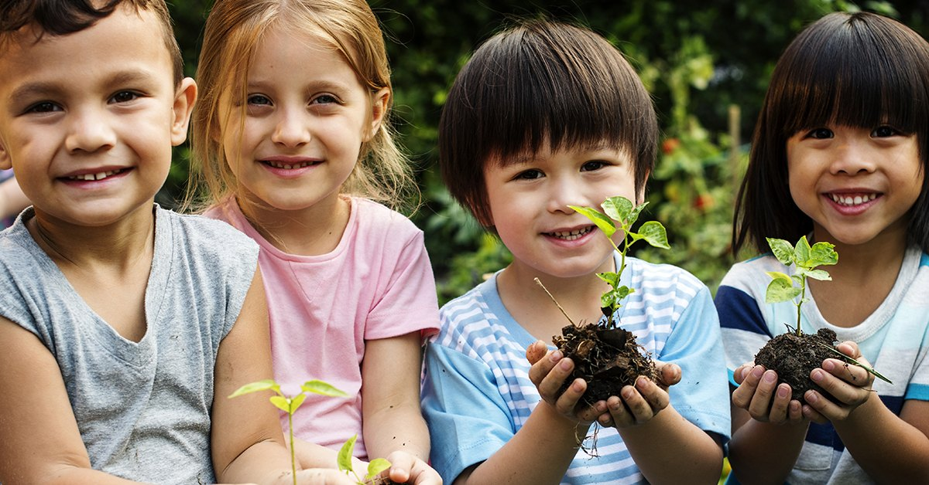
Intraprendere un percorso didattic0 di educazione ambientale nasce come risposta all’esigenza di impegnarsi nella formazione di coscienze sensibili alle problematiche ambientali ed ecologiche, affinché già dalla prima infanzia, i bambini solidifichino il senso di responsabilità individuale e collettiva verso un bene comune che deve essere gelosamente custodito. Un atteggiamento di responsabilità e rispetto verso l’ambiente naturale significa renderli consapevoli dell’importanza di assumere atteggiamenti e comportamenti etici rispettosi verso la natura in tutte le sue forme, per valorizzare sani stili di vita e la tutela dell’ambiente in cui si vive.

Slide 5
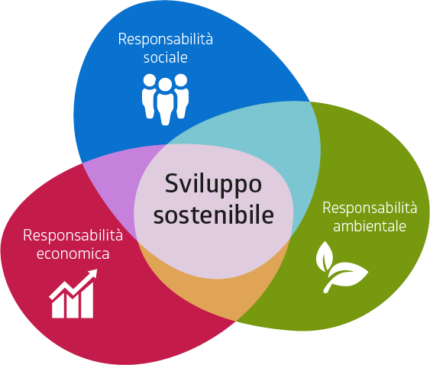
Definito quindi il significato di sostenibilità dobbiamo aggiungere che questo termine abbraccia e comprende diversi campi : quello sociale, quello economico e , appunto quello ambientale. Per il nostro grado di scuola è inutile affrontare le tematiche sociali ed economiche per questo ci concentreremo su tematiche strettamente legate all’ambiente soprattutto per l’acquisizione di conoscenze e competenze atte a sviluppare comportamenti virtuosi nei confronti dell’ ambienti e degli esseri viventi in generale.
I bambini di questa fascia di età , se ben guidati riescono a porre le basi per la realizzazione di « competenze sostenibili» competenze che, se potenziate negli ordini di scuola successivi e nelle famiglie, poss0no( almeno in una percentuale più alta) generare adulti in grado di cambiare le sorti del nostro pineta.

Slide 6
IDEE, SPUNTI E TRACCE PER ELABORARE PERCORSI NELLE SCUOLE DELL’INFANAZIA.
Dare un’impronta ecologica è estremamente facile nella Scuola dell’Infanzia poiché i bambini di questa fascia di età attivano i processi cognitivi attraverso l’esperienza corporea , i sensi e tutto ciò che , in qualche modo , attiva la sfera emozionale e sensoriale.
Trattare argomenti sull’ambiente con riferimento alla sostenibilità dovrebbe diventare prassi comune in tutti gli ordini di scuola in quanto queste tematiche nulla tolgono ai classici « saperi» verso i quali la scuola tende normalmente con le quali si integrano in maniera naturale ( materie scientifiche , letterarie, tecniche, digitali ecc.)
La scuola dell’Infanzia, per eccellenza, lavora in maniera trasversale e integrata su tutti i campi di esperienza; per questo l’introduzione di un modello ambientalista sostenibile nella normale programmazione potrà risultare più facile e naturale.

Slide 7
Utilizzo di mappe di comunità
La mappa di comunità è uno strumento con cui gli abitanti di un determinato luogo hanno la possibilità di rappresentare il patrimonio, il paesaggio, i saperi in cui si riconoscono e che desiderano trasmettere alle nuove generazioni. Evidenzia il modo con cui la comunità locale vede, percepisce, attribuisce valore al proprio territorio, alle sue memorie, alle sue trasformazioni, alla sua realtà attuale e a come vorrebbe che fosse in futuro. Consiste in una rappresentazione cartografica o in un qualsiasi altro prodotto od elaborato in cui la comunità si può identificare.
Pianificando un percorso sul territorio la mappa di comunità rappresenta un ottimo metodo per sviluppare nel bambino interesse e consapevolezza del proprio territorio. Questo lavoro permette, inoltre, di toccare vari campi di esperienza e facilita il raggiungimento di determinate competenze:
Capacità di osservare
Riconoscere le sequenze di una esperienza vissuta dimostrando la consapevolezza della successione degli eventi
Individuare relazioni
Orientarsi nello spazio
Esprimere in modo sufficientemente chiaro esperienze vissute nell’ambiente
Formulare semplici domande e dare semplici risposte
Orientarsi nelle prime generalizzazioni di presente, passato e futuro
. Riconoscere e distinguere suoni e rumori dell’ambiente circostante
Comunicare, raccontare, esprimere opinioni ed emozioni utilizzando diversi linguaggi
Utilizzare i sensi per la conoscenza della realtà

Slide 8
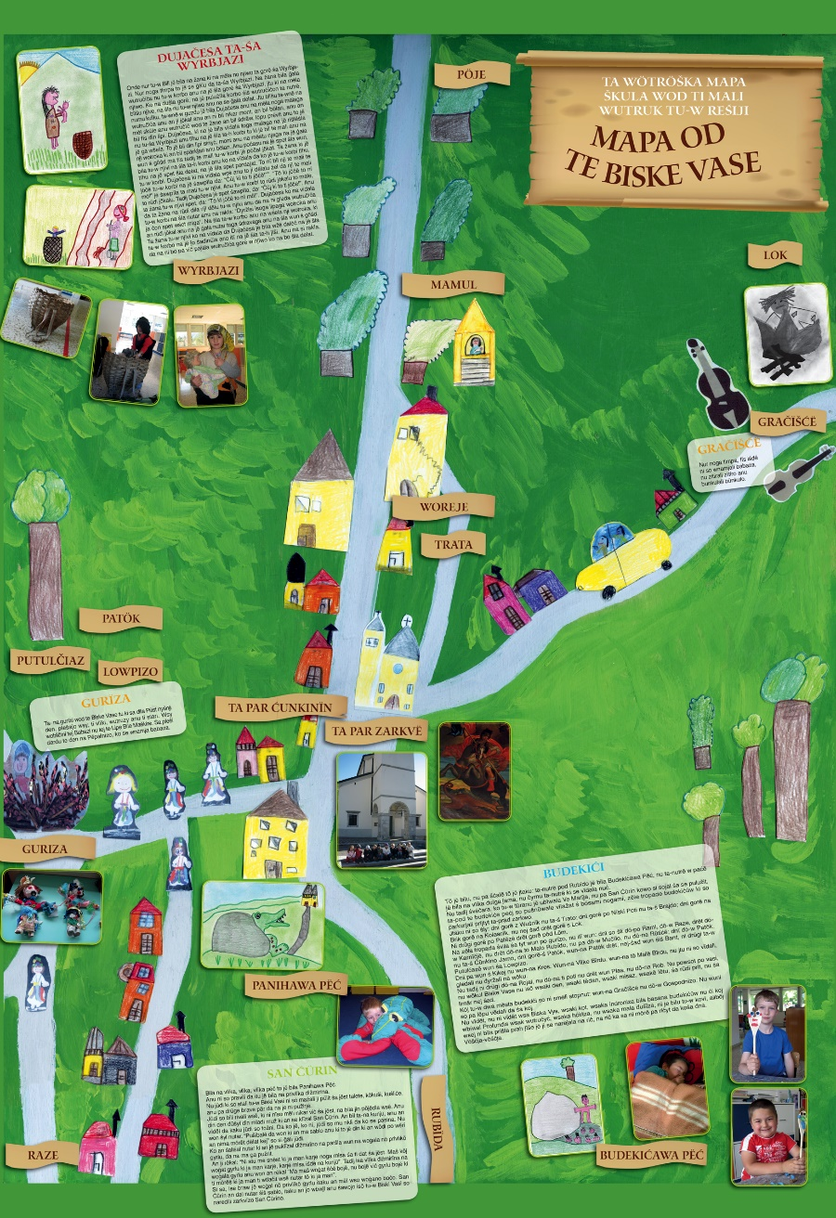
ESEMPIO DI MAPPA DI COMUNITA’ REALIZZATA IN UNA SCUOLA DELL’INFANZIA E PRIMARIA

Slide 9
Dagli incontri laboratoriali sono emerse diverse considerazioni , frasi e commenti di esperienze vissute che possono essere utilizzate come spunto per eventuali percorsi e/o UDA da sviluppare:
Studio e introduzione del concetto di Biodiversità attraverso la realizzazione di un orto/ giardino nella scuola: attraverso questa attività, molto in uso nelle Scuole dell’Infanzia, si lavora su tutte le varietà di esseri viventi che sono presenti nel nostro ambiente( dal mondo vegetale a quello animale)
Attivare laboratori manipolativi per costruire casette per gli uccelli
piantumazione di piante specifiche che servano agli insetti « buoni»
Conoscere la differenza tra agricoltura sostenibile e utilizzo di pesticidi
Ritorno alla gentilezza: essenziale curare l’aspetto della gentilezza come atto dovuto verso tutti glie esseri viventi.
Prendersi cura : pianificare attività e percorsi che prevedano il « prendersi cura» per vedere l’effetto che la cura. verso qualcosa, ha avuto.
Mappa degli odori: il recupero dell’odorato è importante per riportare alla memoria eventi, situazioni legate agli affetti e al nostro ambiente.
Flànerie: passeggiate per il territorio con l’unico intento di osservare, apprezzare , curiosare senza una meta precisa. Questa attività potrebbe servire per indurre il bambino ad osservare e poi ricordare ciò che ha notato nel tragitto la docente avrà cura di annottare e realizzare cartelloni o ceck list ecc. o mappe.

Slide 10
In seguito a ricerche sui vari motori di ricerca si segnalano diverse piattaforme che potranno risultare utili per avviare e/o trovare spunti in merito alle argomentazioni trattate.
PIATTAFORMA MARTINA: all’interno di questa piattaforma troverete delle icone che potrete scegliere e che vi guideranno per « creare» : schede personalizzate, classi virtuali , giochi ecc. si chiederà la registrazione.
SITO « EDUCAZIONE DIGITALE» anche qui occorre la registrazione.
Una volta entrati appariranno dei quadranti , appoggiando il cursore sopra i quadranti vi sarà indicato se l’argomento è adatto al nostro grado di scuola, in caso positivo potrete esplorare le diverse proposte.
WWW.CANVA.COM
Per creare mappe o presentazioni di vario genere.

Slide 11
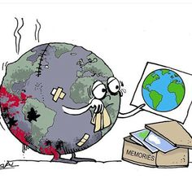
Di seguito si lasciano link con bibliografia e materiale da visionare da utilizzare come spunti creativi proposti nel corso PNFD ( Gilberto Mosconi, Marco Giovagnoli, Barbara Borgi) ( si consiglia di copiare e incollare, i diversi link sul motore di ricerca)
https://drive.google.com/file/d/1ALc65LLkHk8_JrMTJGWmfuSoOyRheJw8/view?usp=sharing
https://drive.google.com/file/d/1cmZ-duHIiHAoEXkcO423mQUDkTzAcMut/view?usp=sharing
https://www.dropbox.com/sh/cd88e3ybhd7nnrw/AACZqTybXuESSj7Klk1y-qvia?dl=0
GRAZIE PER L’ATTENZIONE

